Slide 1
Муниципальное образование город Алексин
Тема выступления:
«Развитие института сельских старост на территории
МО г. Алексин»
30.05.2018 г.

Slide 2
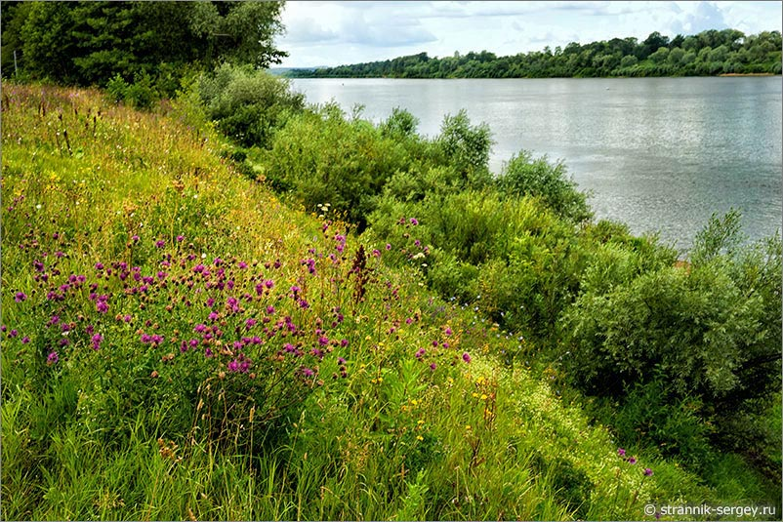
Муниципальное образование
город Алексин
Сельских населенных пунктов - 155
Общая численность населения – 9542 человека
Численность зарегистрированных по месту жительства – 8648 человек
Проживающих 1 год и белее, но не зарегистрированных – 894 человека

Slide 3
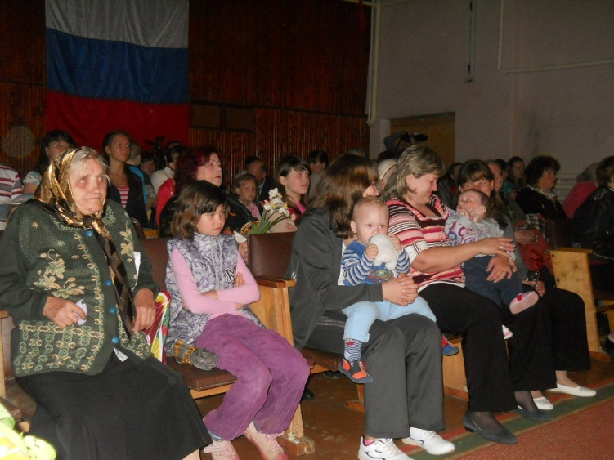
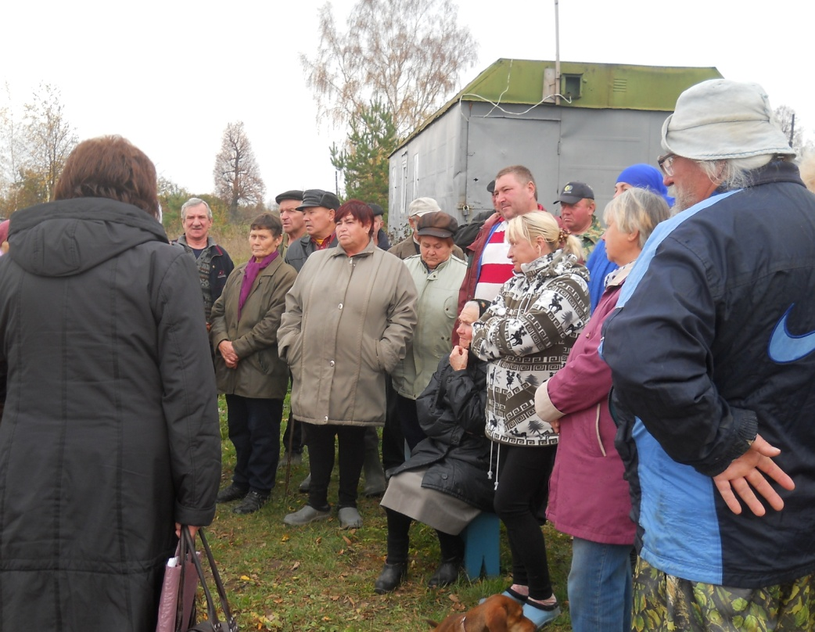
Сходы граждан

Slide 4
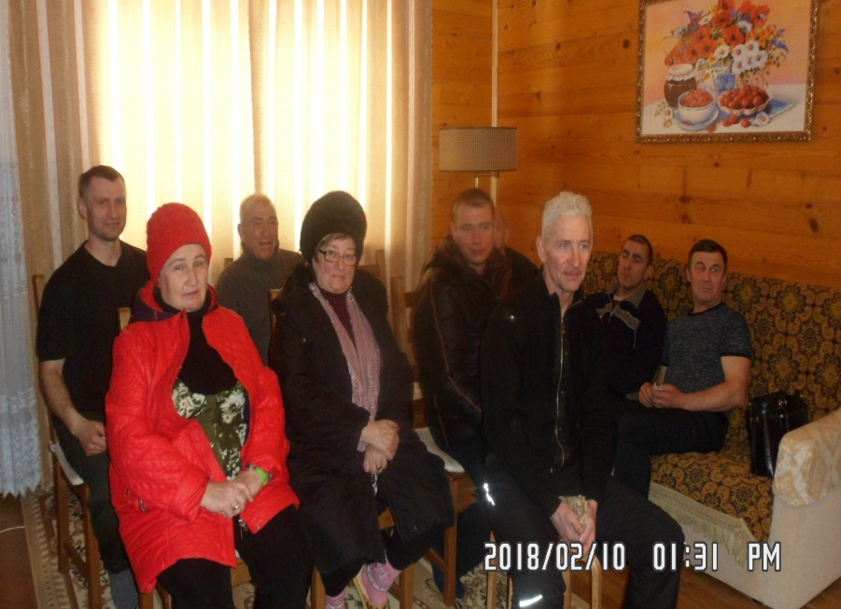
Избрание старост в МО г. Алексин

Slide 5
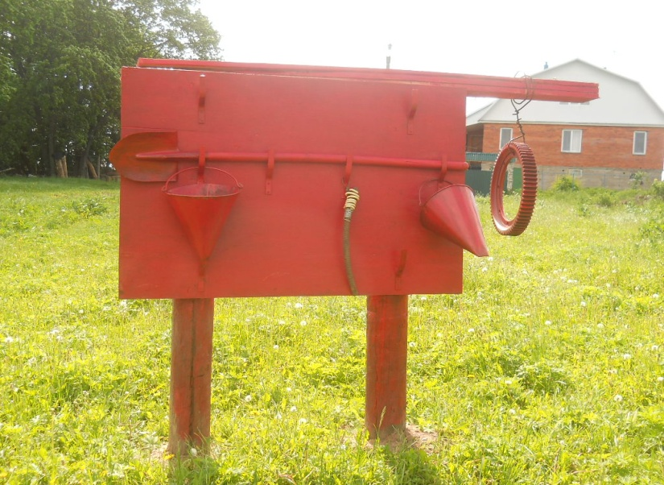
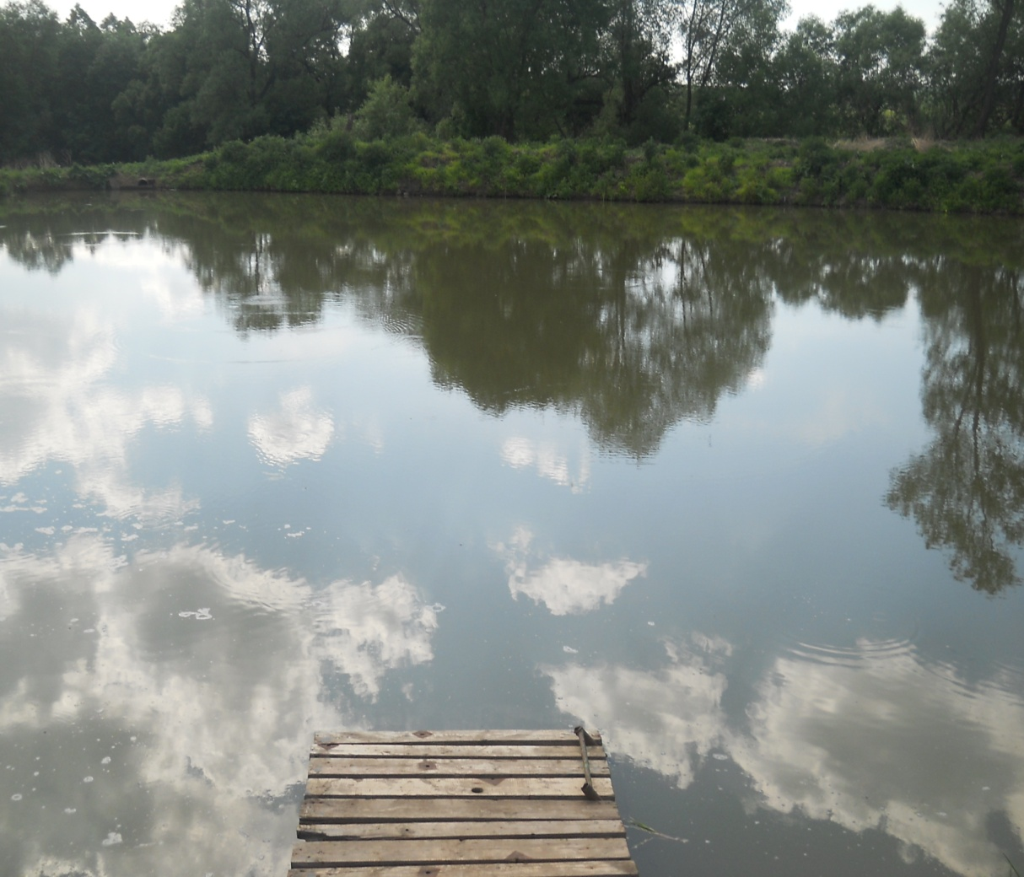
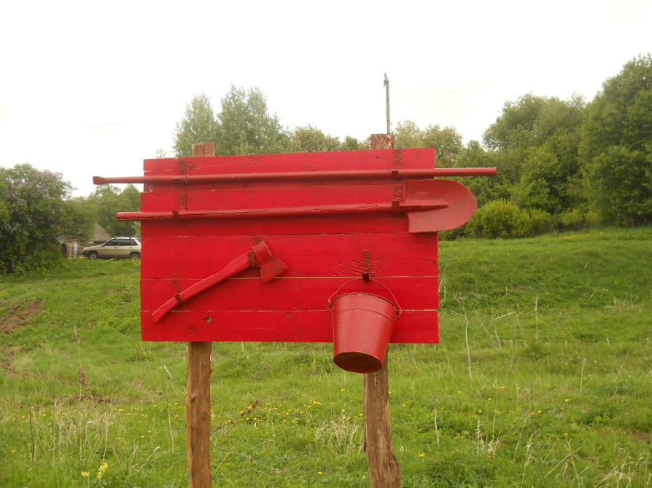
Противопожарная безопасность

Slide 6
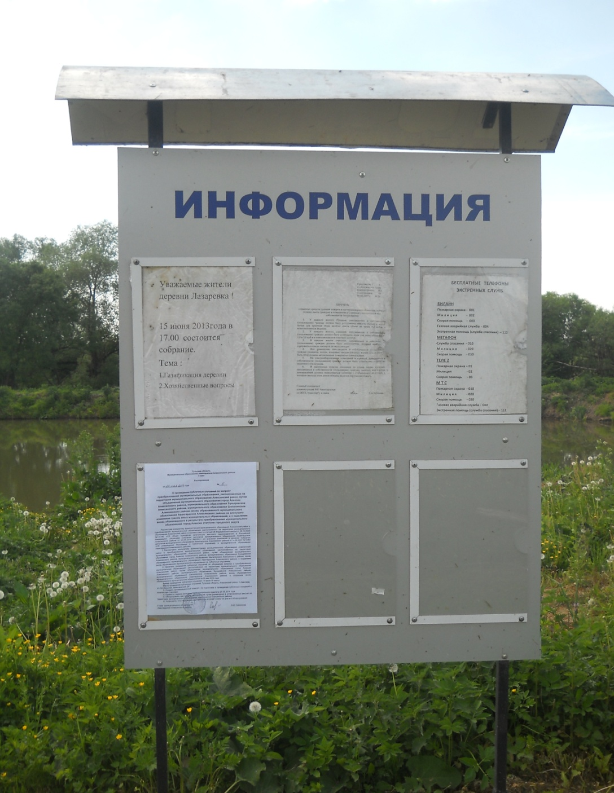
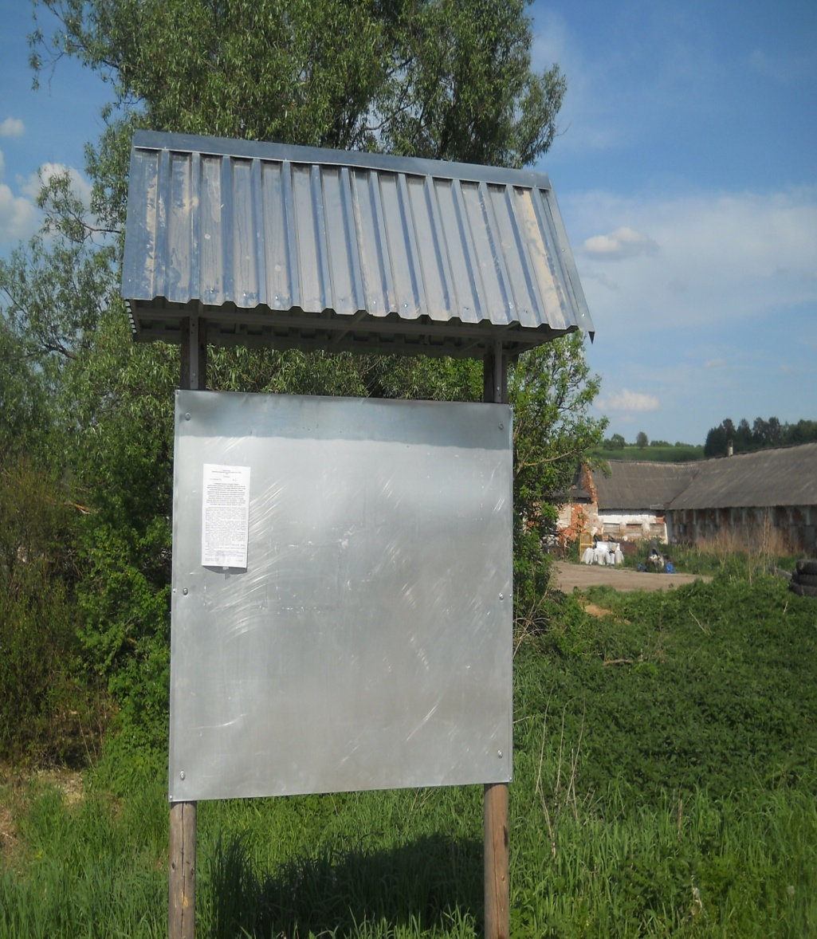
Информирование жителей

Slide 7
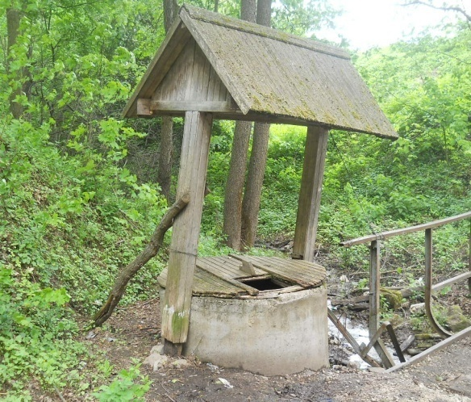
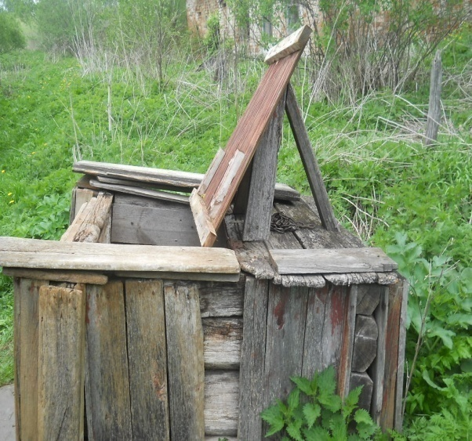
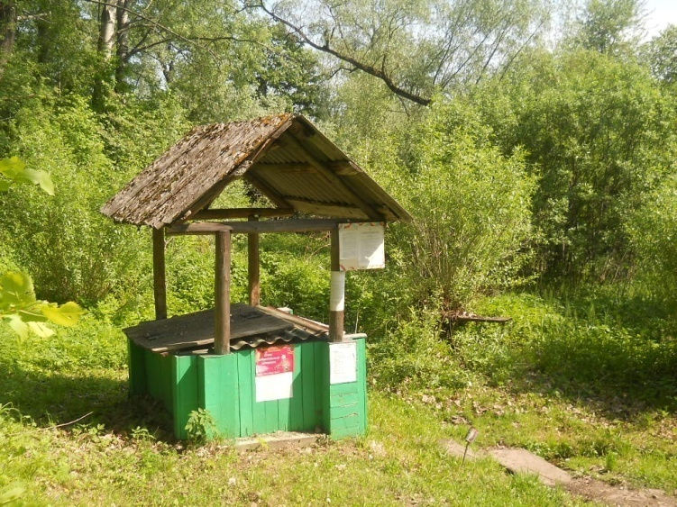
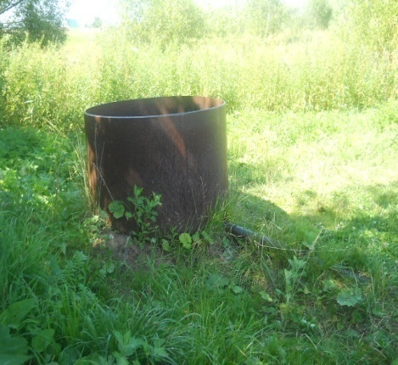
До ремонта
«Народный бюджет»

Slide 8
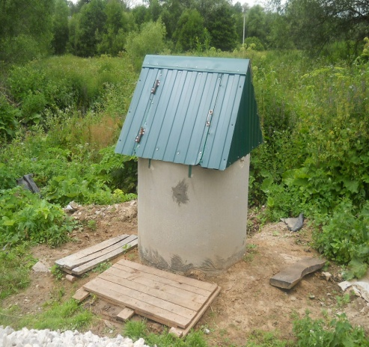
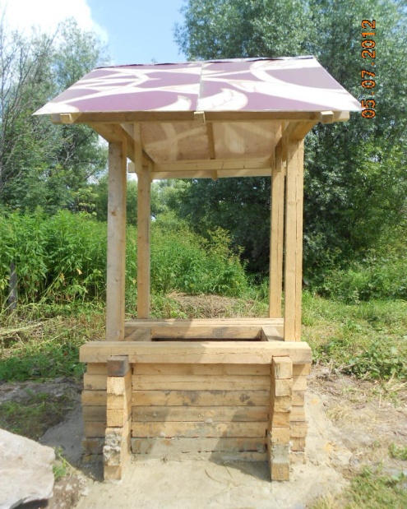
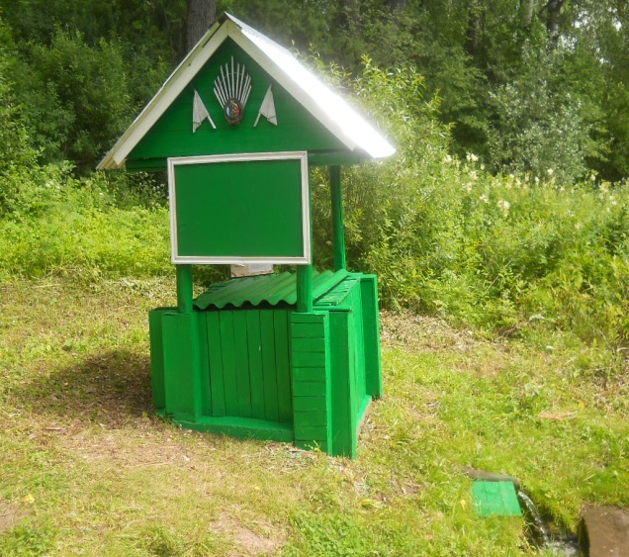
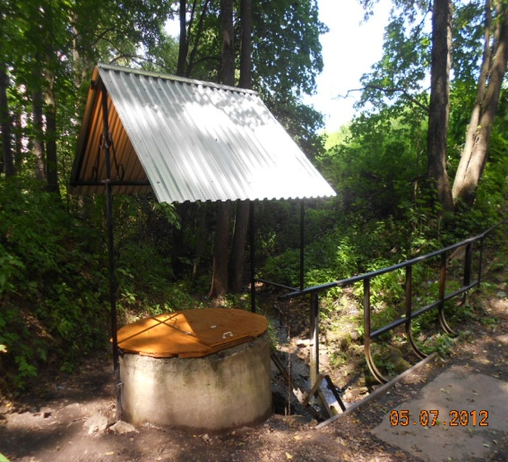
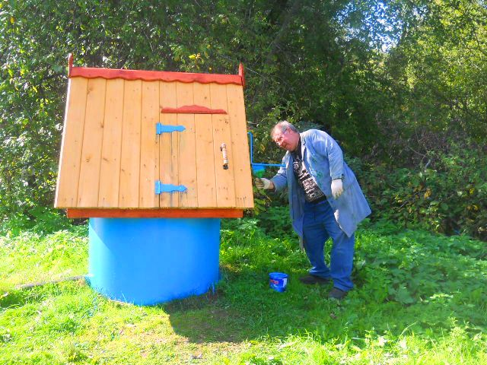
После
«Народный бюджет»

Slide 9
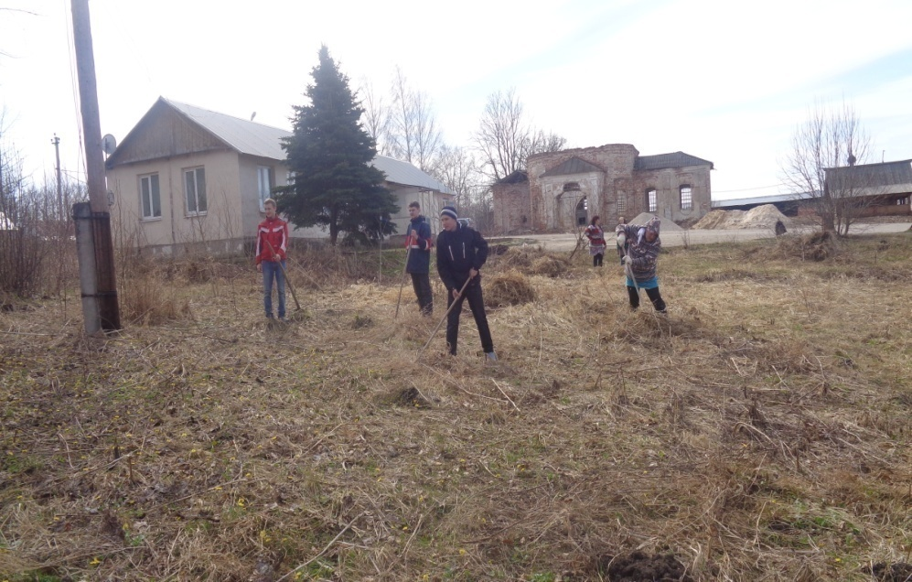
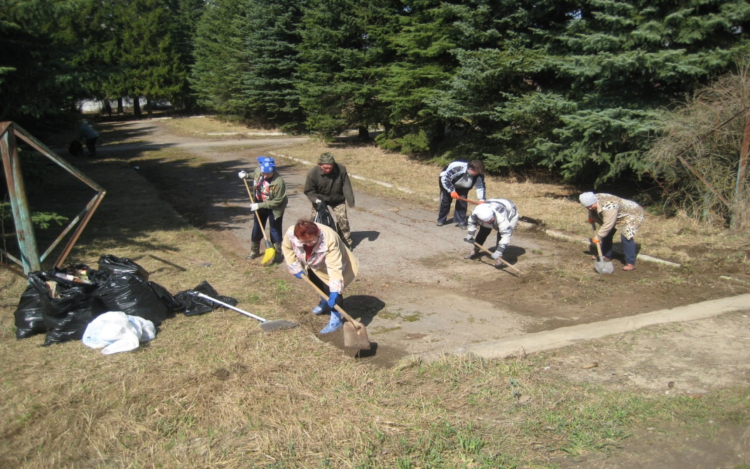
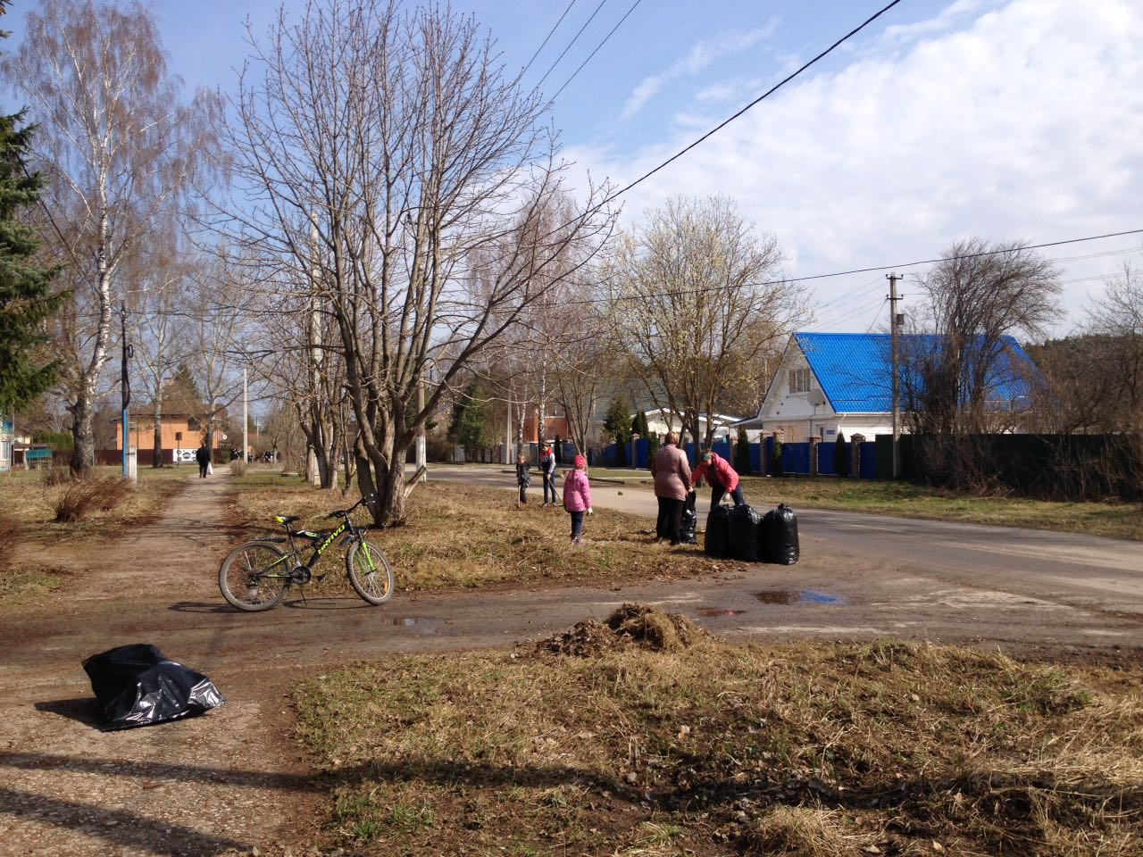
Субботники

Slide 10
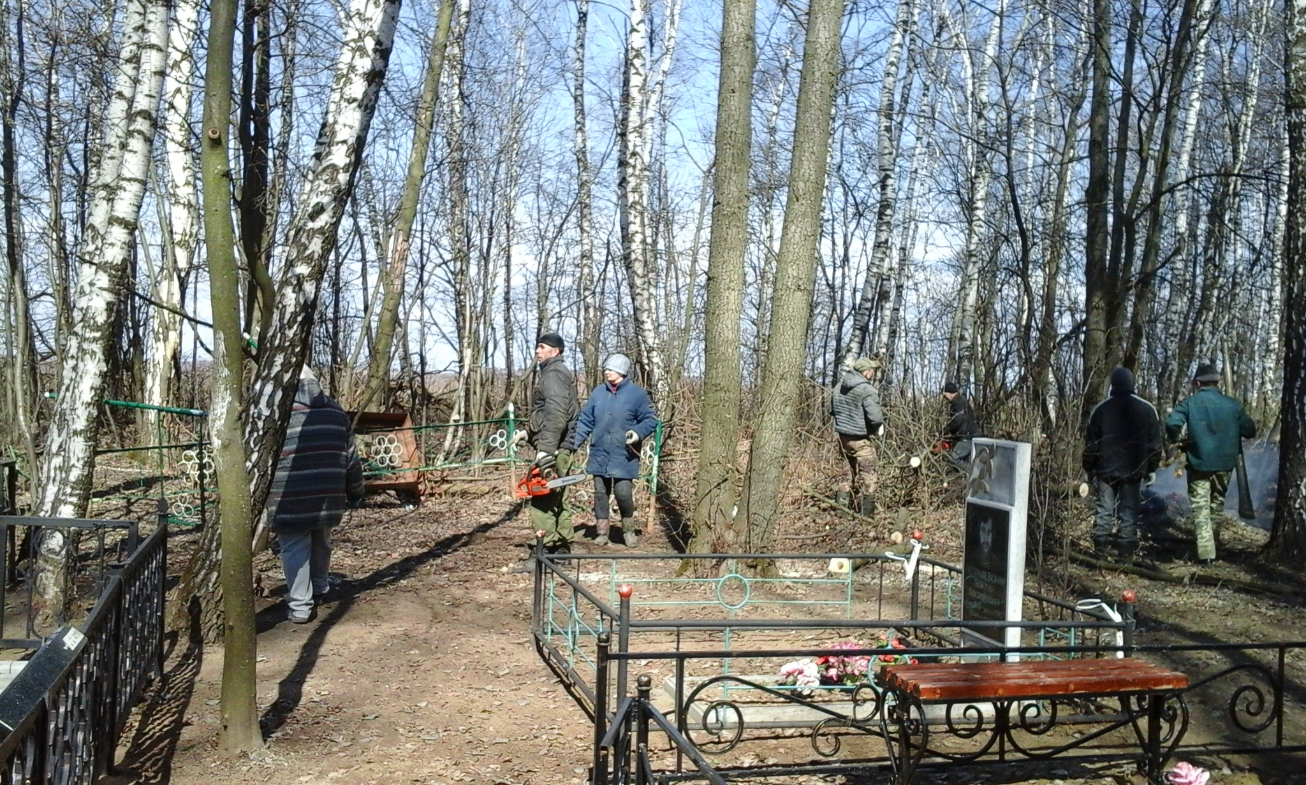
Содержание сельских мест захоронения

Slide 11
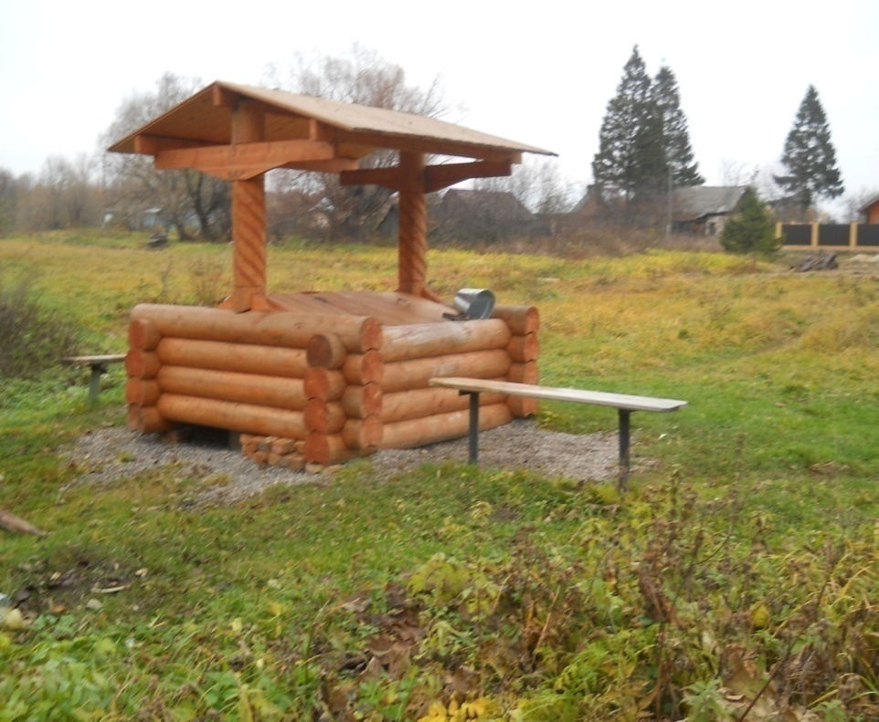
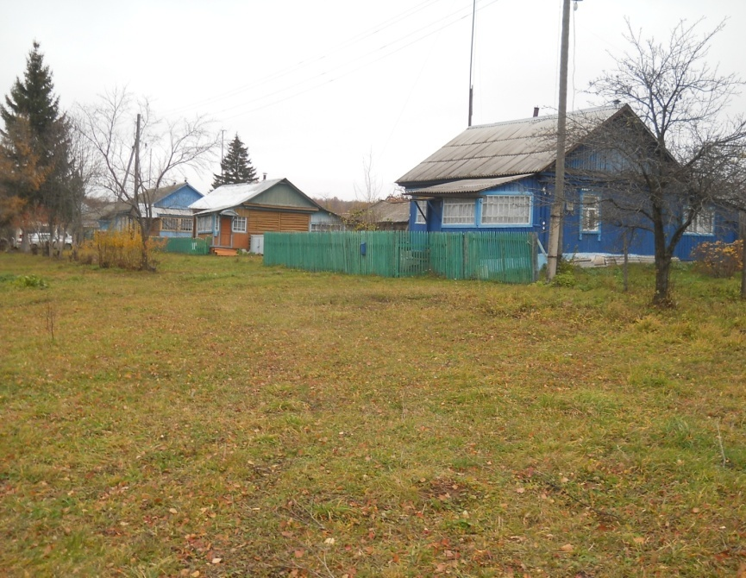
Победитель в номинации «Лучший сельский староста»
Николаев
Николай Иванович

Slide 12
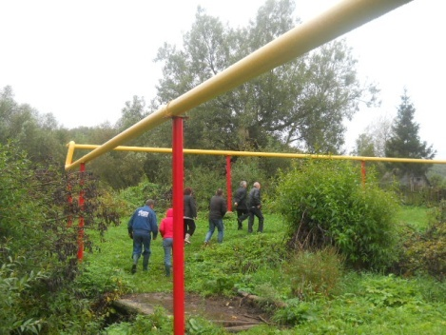
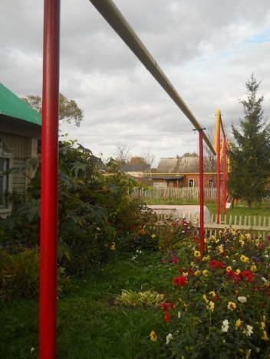
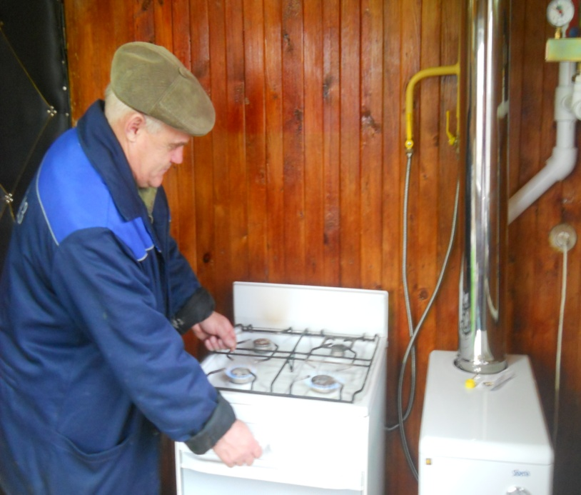
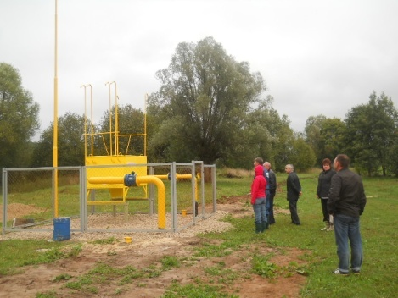
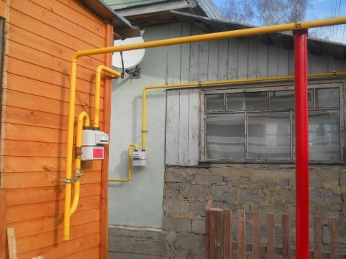
Газификация

Slide 13
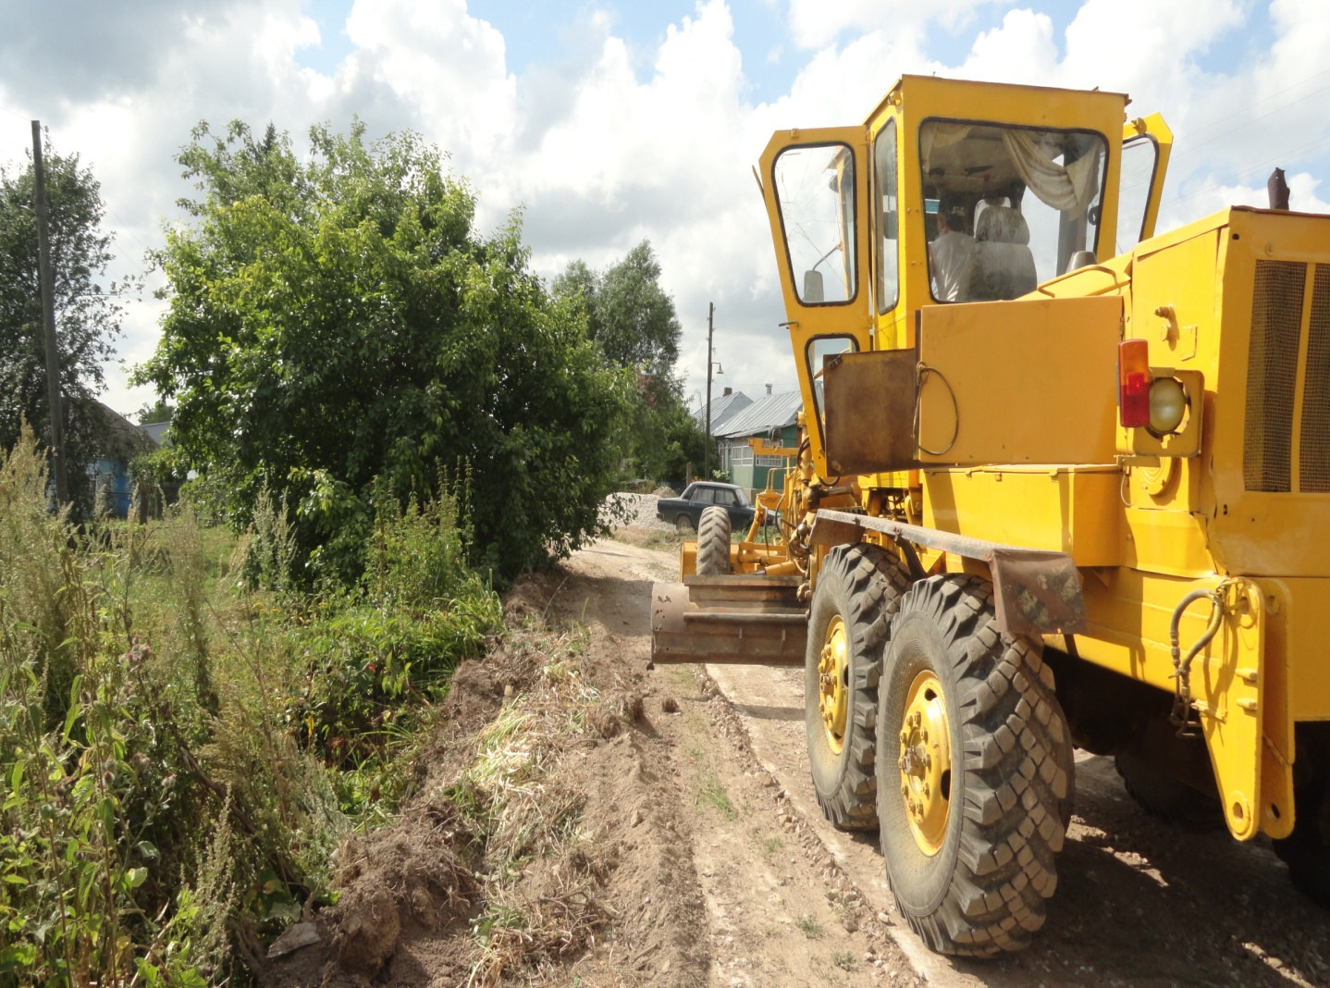
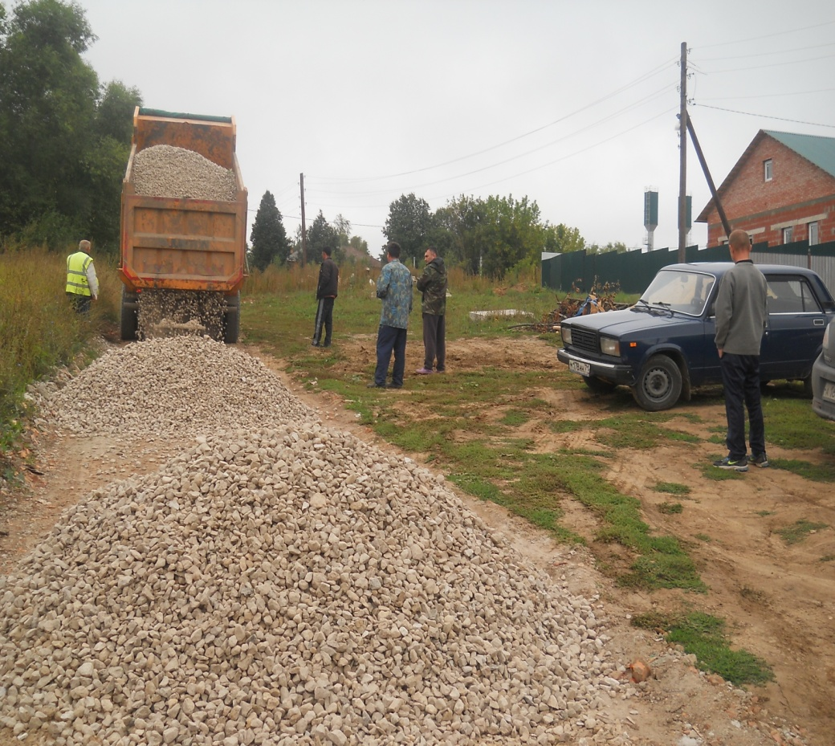
«Народный бюджет»
Отсыпка щебнем участков дорог местного значения
«Народный бюджет»
Отсыпка щебнем участков дорог местного значения

Slide 14
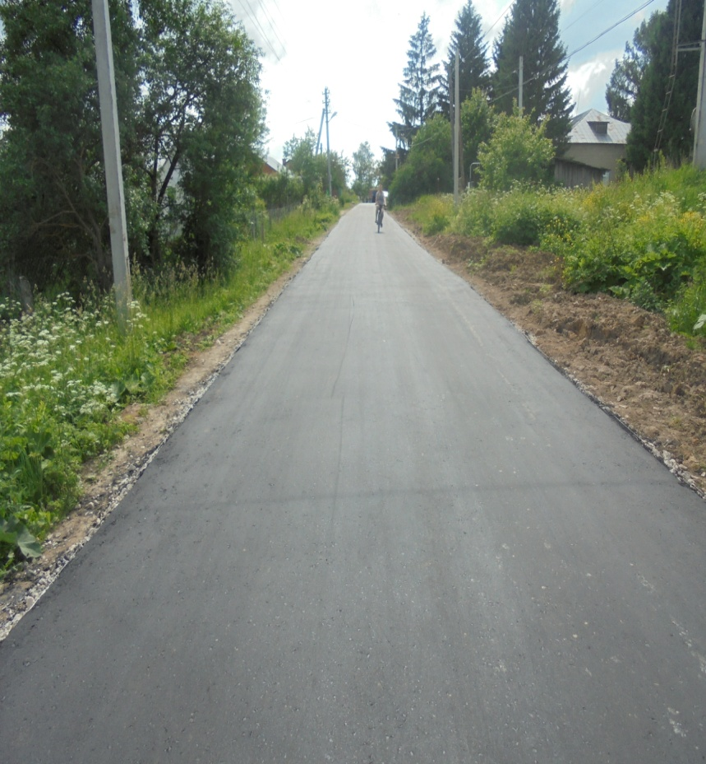
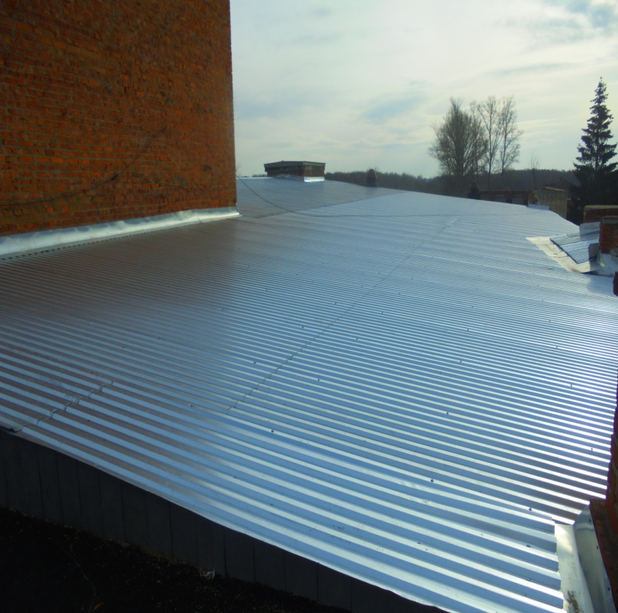
«Народный бюджет»
2017 год - 19 объектов на сумму
более 14,5 млн.руб.;
2018 год - 27 объектов на сумму
более 19,5 млн. руб.;
2019 год - 17 объектов
на сумму более 11,5 млн.руб.

Slide 15
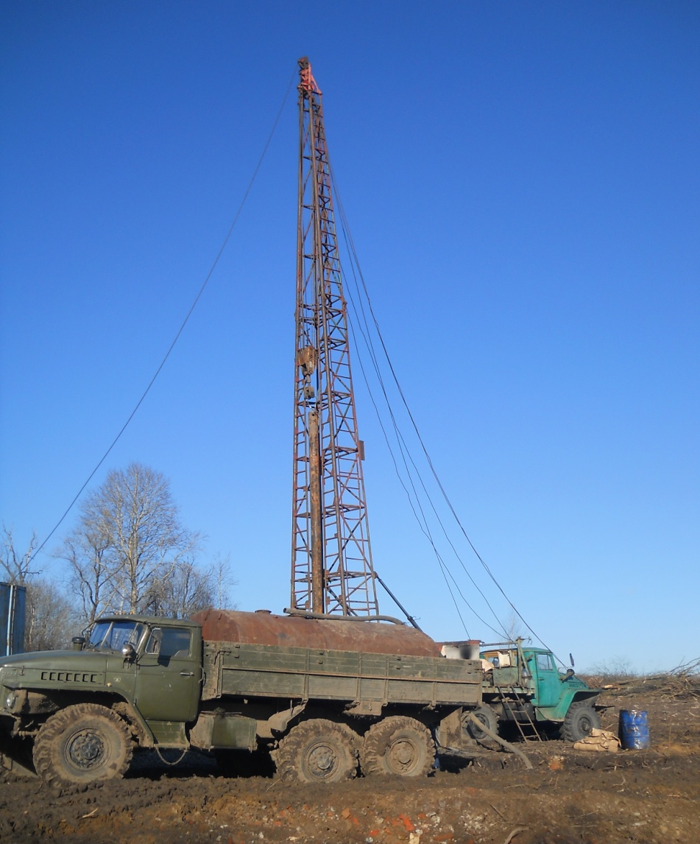
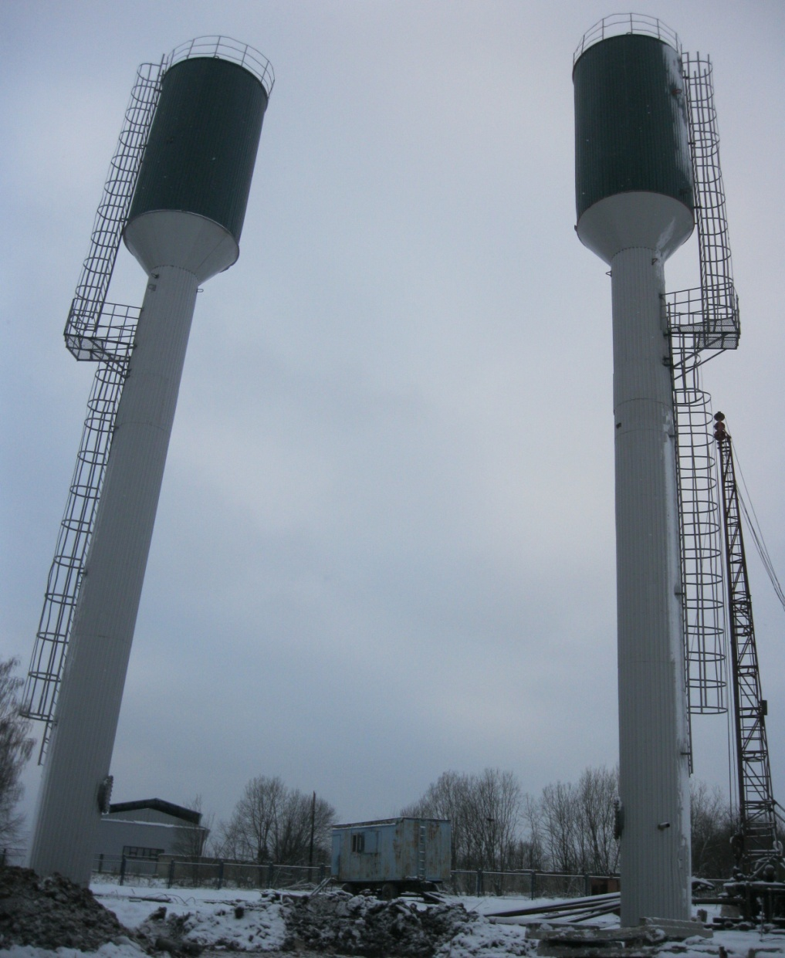
Реконструкция водопровода в с. Першино

Slide 16
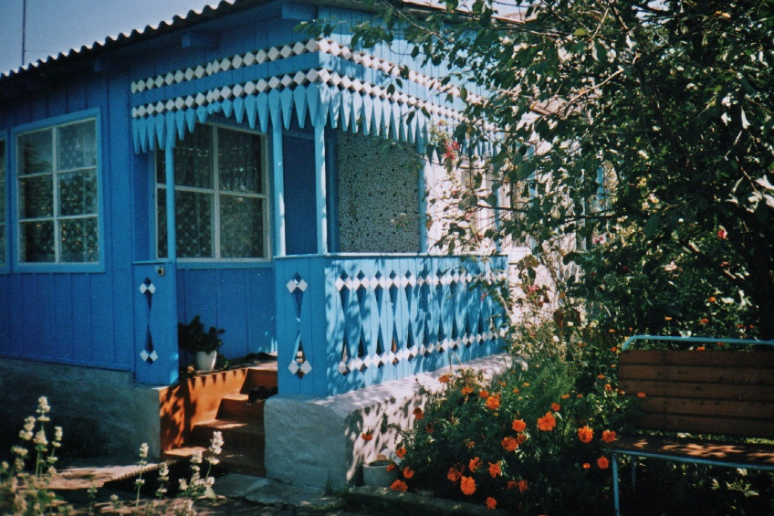
Деревне жить!

Slide 17
Спасибо за внимание!

